Slide 1



Un peu de Science pour comprendre le monde moderne Saison 3 - Autrement
Bernard Remaud
bernard.remaud@univ-nantes.fr
https://www.un-peu-de-physique.fr
Le blog
La chaîne YouTube
S3- Ch 5
Le hasard
Œuvre sous licence CC BY-SA 4.0 (attribution – partage aux mêmes conditions)
Travail sous licence CC BY-SA 4.0 (attribution – partage aux mêmes conditions)

Slide 2
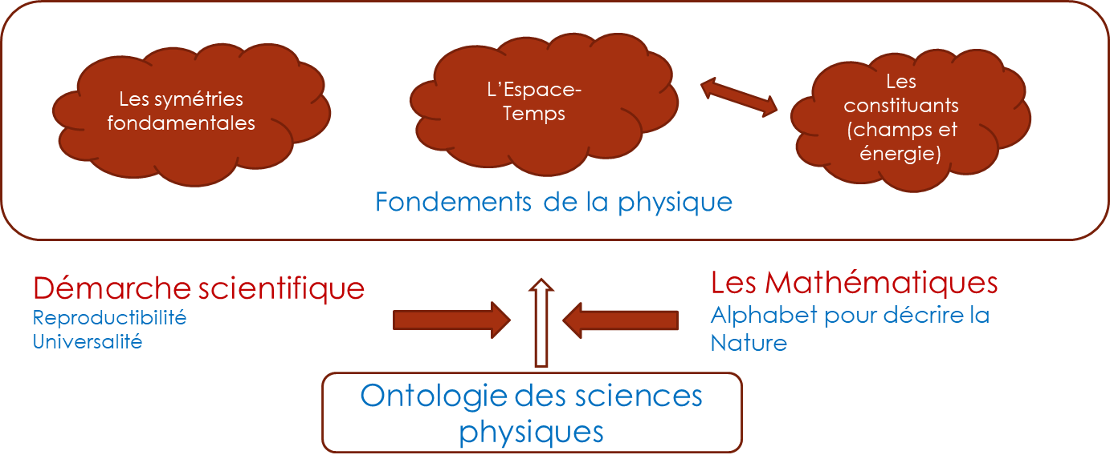
La feuille de route
Intelligence distribuée
…
Physique du solide
Physique moléculaire
Physique atomique
Physique nucléaire
Physique des particules
Physique statistique
(Émergence)
Automates
Ordre et formes
Dynamique des Systèmes
Hasard
Multitude indifférenciée
Hiérarchisation
encapsulation
Complexité

Slide 3
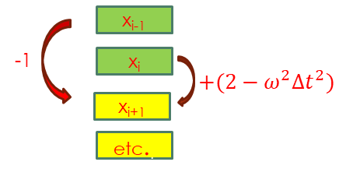
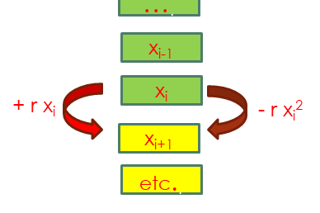












Les classes d’automates et le hasard
En situation réelle, les données ne sont jamais parfaitement précises
→ bruit, fluctuations aléatoires
$$x_{n−1}$$
$$x_{n}$$
Linéaire
Sortie proportionnelle aux entrées
$$x_{n+1}$$
$$y_{n−1}$$
$$y_{n}$$
$$y_{n+1}$$
Automates déterministes
…
$$…$$
$$…$$
$$x_{n−1}$$
$$x_{n}$$
Automates déterministes pouvant avoir des régimes chaotiques
$$y_{n−1}$$
$$y_{n}$$
Non Linéaire
Loi de puissance, produit des entrées
$$x_{n+1}$$
…
$$y_{n+1}$$
$$…$$
$$…$$
Le hasard et son rôle dans l’étude des systèmes dynamiques

Slide 4
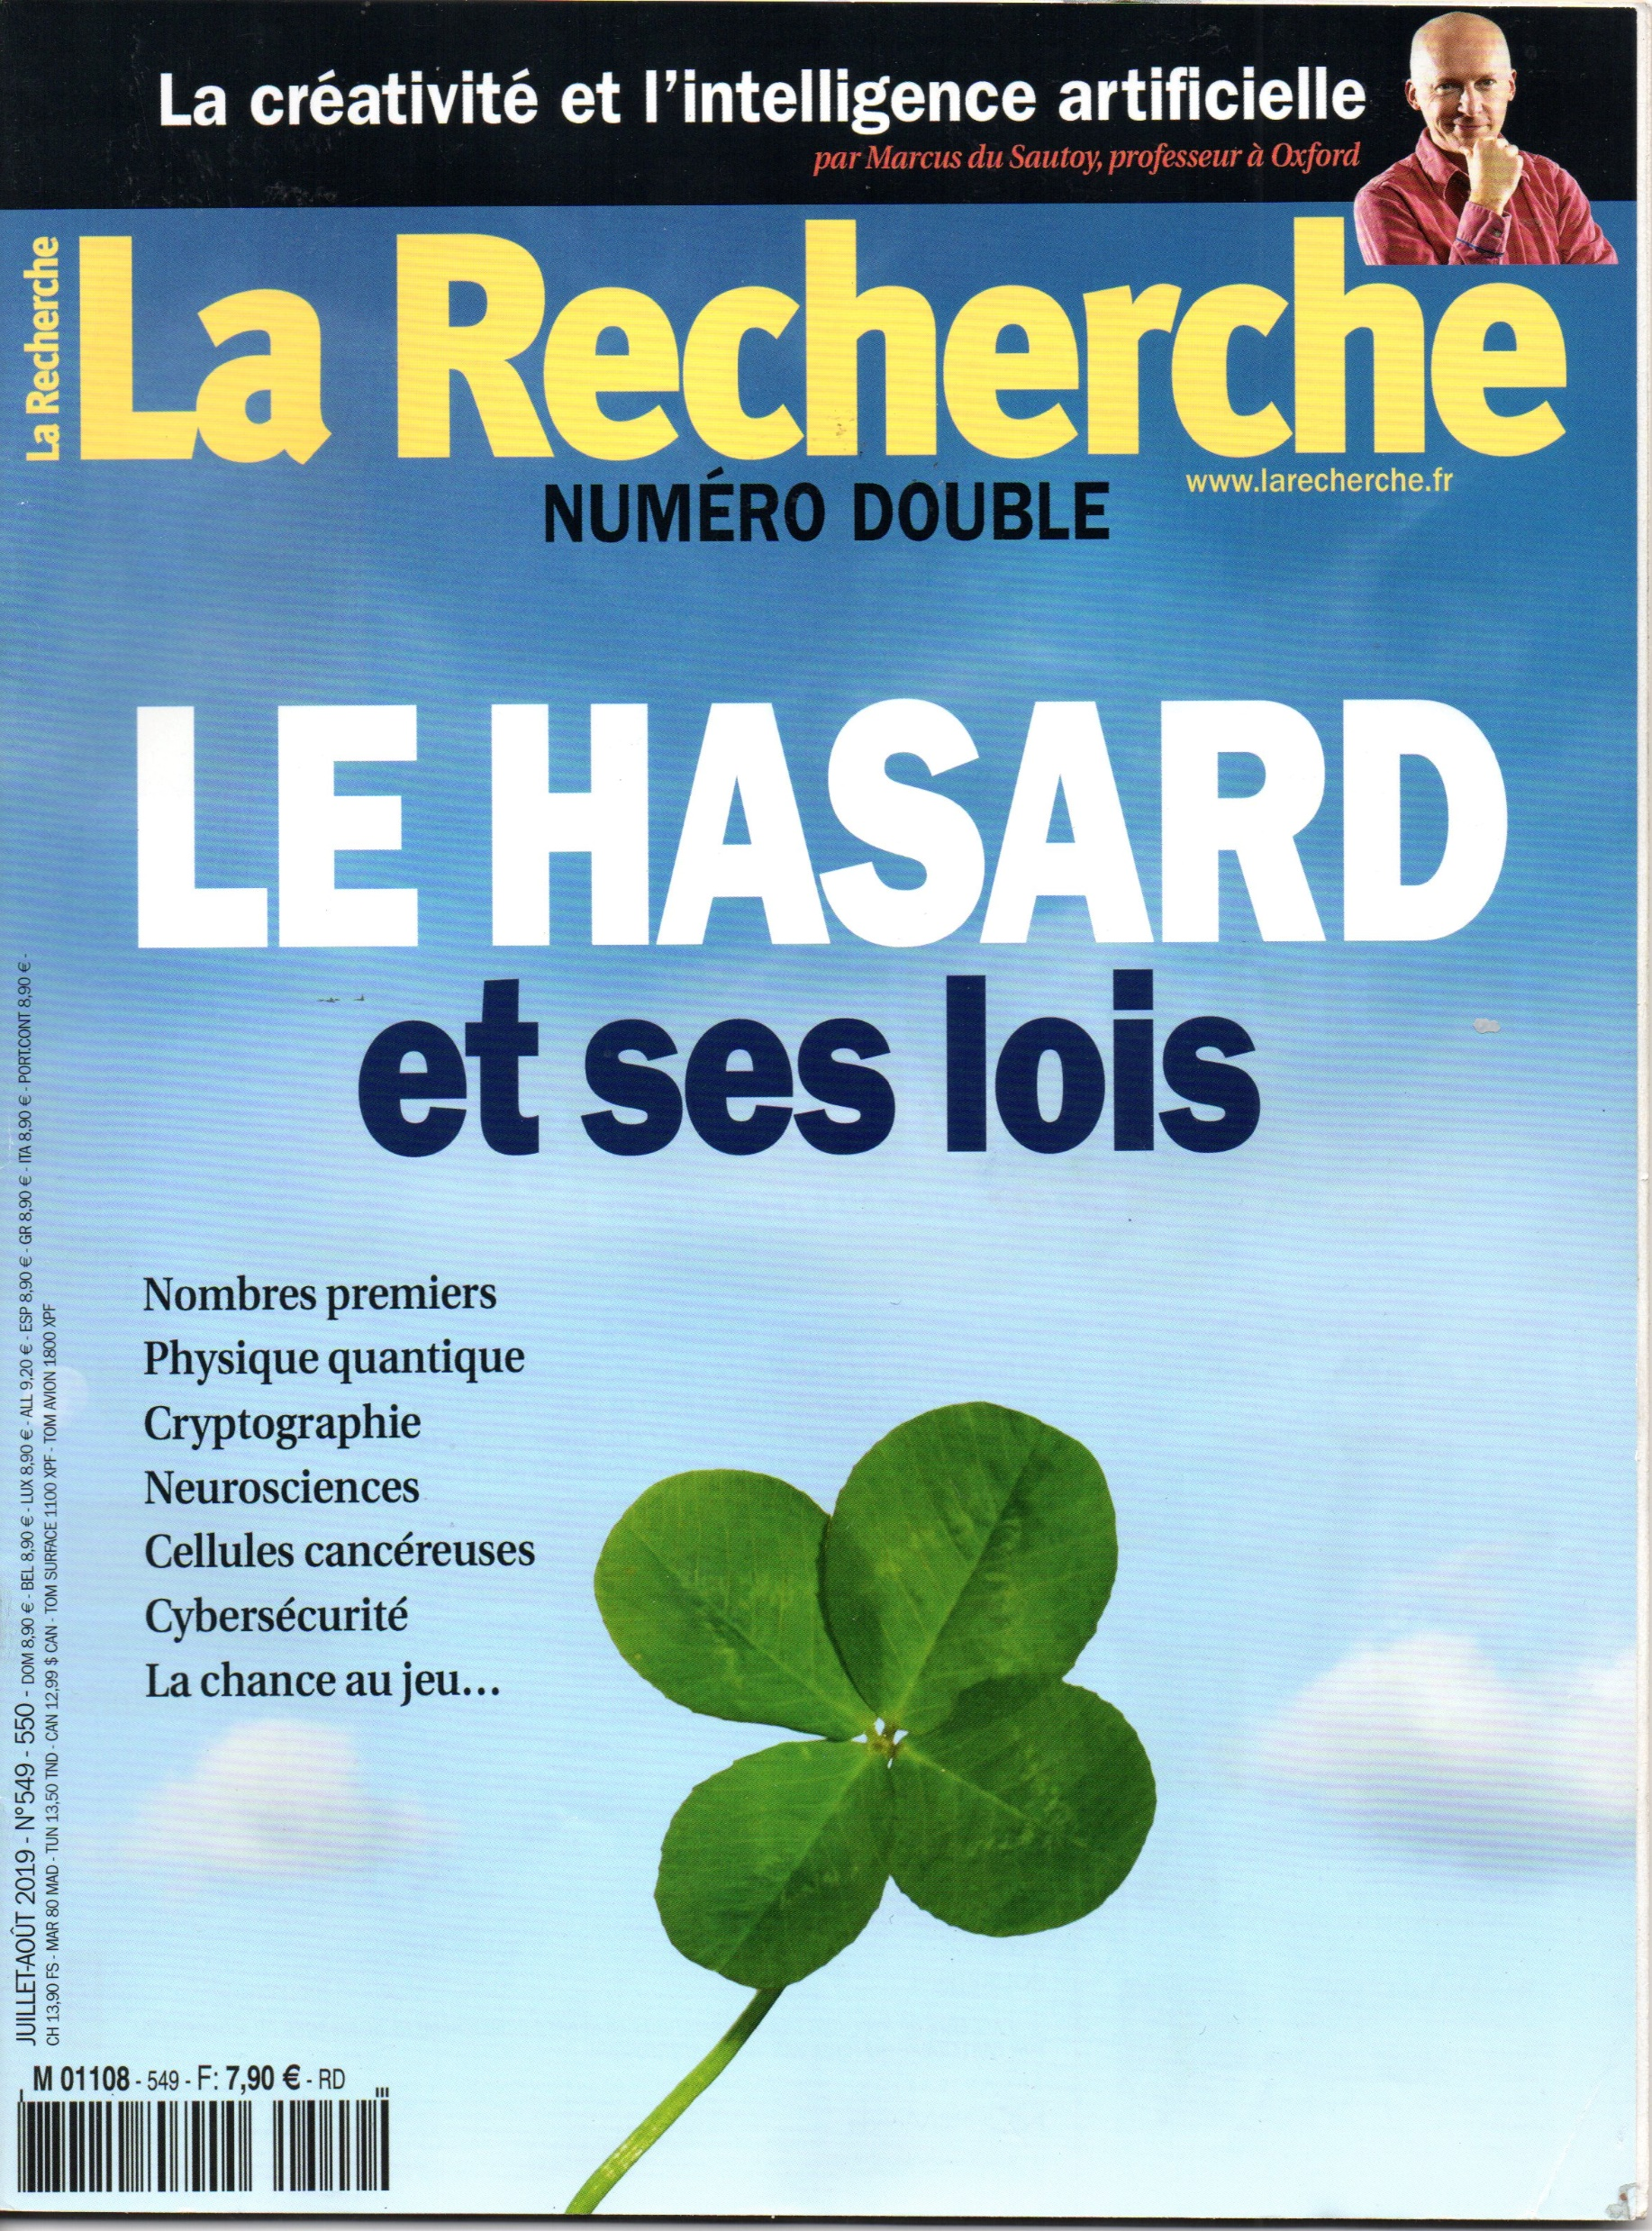
Le hasard au XXIème siècle
« Tout ce qui existe dans l’univers est le fruit du hasard et de la nécessité »
Démocrite

Slide 5
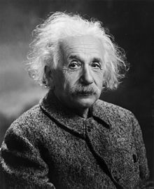

Le hasard existe-t-il ?
« Dieu ne joue pas aux dés » - Einstein
Le hasard n’existe pas, ce n’est que la manifestation de nos connaissances limitées
Dans la nature, il y a des phénomènes intrinsèquement aléatoires (dus au hasard)
« Les dés jouent aux dieux »
À propos du boson de Higgs découvert en 2012 – la particule de Dieu

Slide 6
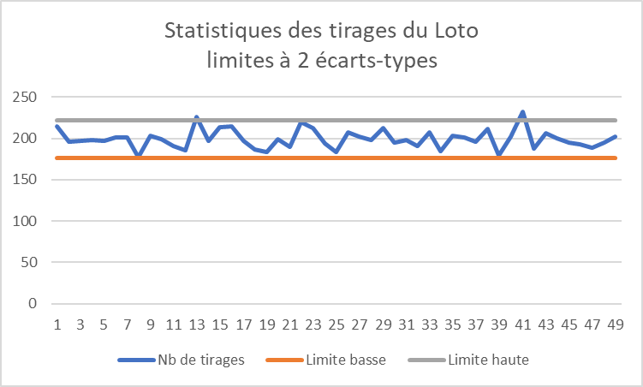
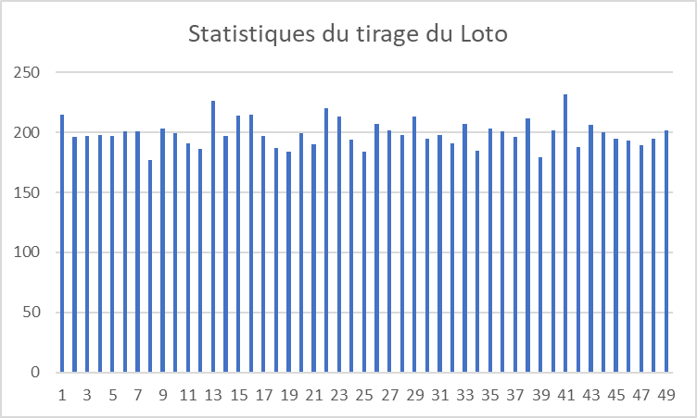
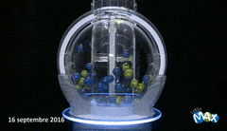
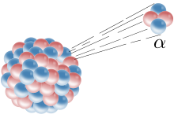
Tirages du Loto et hasard (1)
Résultats véritablement aléatoires
(limite 95% de probabilités)
Est-ce du hasard ?
À notre échelle
Le hasard est le principe déclencheur d'événements non liés à une cause connue.
(Wikipédia)
Le mouvement des boules suit les lois bien connues de la mécanique newtonienne
À l’échelle quantique
La radioactivité α résulte d’un mécanisme intrinsèquement aléatoire
Radium
Demi-vie 1760 ans
Wikipédia

Slide 7

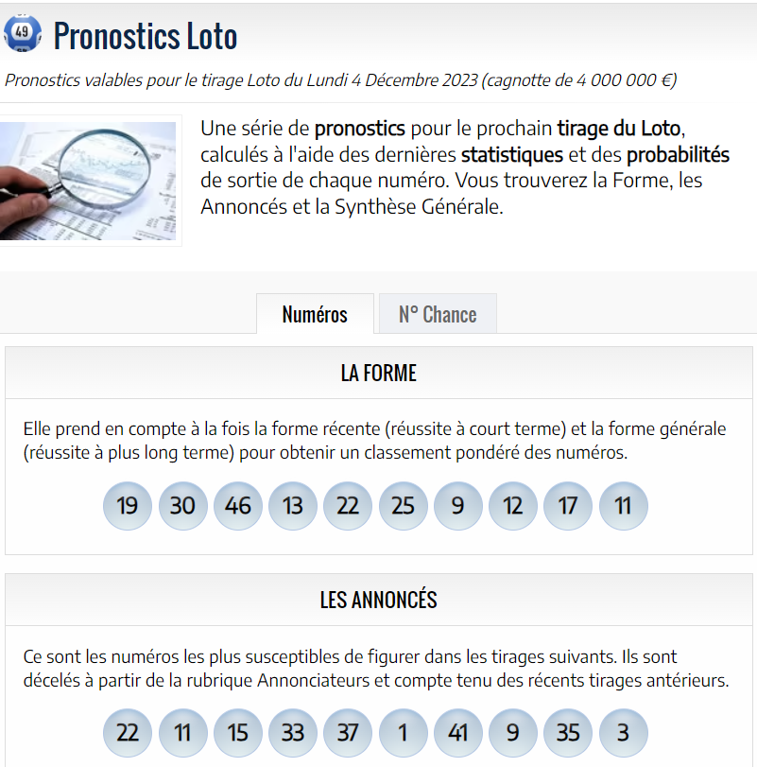
Tirages du Loto et hasard (2)
Suisse : il devient millionnaire au Loto
avec un choix de numéros original
Un joueur du Loto en Suisse est devenu millionnaire en jouant des numéros sur lesquels très peu de monde aurait parié.
On dit que le hasard fait bien les choses. Ce joueur du Loto en Suisse en est la preuve vivante. Il a touché le jackpot mercredi avec un tirage improbable. Pour gagner à la Loterie Romande, il fallait cocher le 4, le 28, le 29, le 30, le 31 et le 32, suivis du 1 en numéro chance.

Slide 8
Le hasard en bref
A notre échelle, le hasard est le principe déclencheur d'événements non liés à une cause connue.

Slide 9
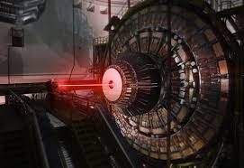

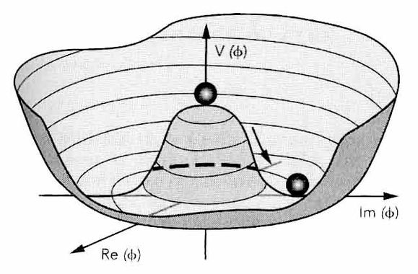

Hasard dans l’infiniment petit
Mesurer en mécanique quantique :
Relier les propriétés de l’infiniment petit à des grandeurs pertinentes à notre échelle
$$Fonction d^{′}onde$$
$$Ψ\left(x,t\right)=A\left(x\right)e^{−\frac{iEt}{ħ}}$$
Hasard
Relations d’Heisenberg
Dans les tous premiers instants de l’Univers, la rupture de symétrie du champ BEH
→ masse des particules
Flambage

Slide 10
Le hasard en bref
A notre échelle, le hasard est le principe déclencheur d'événements non liés à une cause connue.
En mécanique quantique, il y a des phénomènes irréductiblement aléatoires

Slide 11
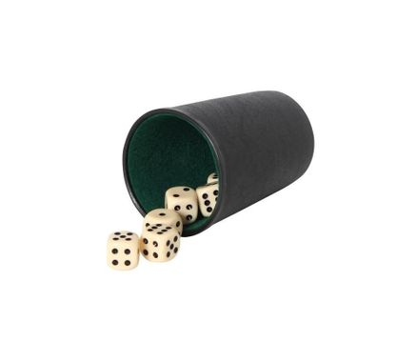
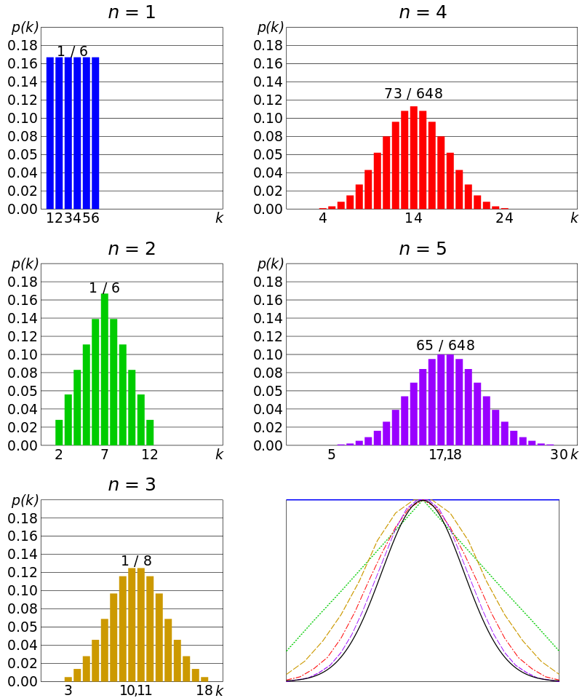
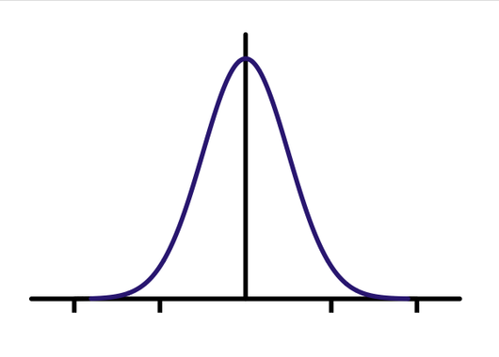

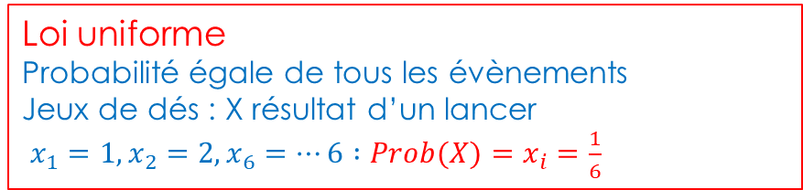



Les lois du hasard (1)
Loi uniforme
Probabilité égale de tous les évènements
Jeux de dés : X résultat d’un lancer
$x_{1}=1, x_{2}=2, x_{6}=…6 :Prob(X)=x_{i}=\frac{1}{6}$
Loi normale
Évènement X résultat d’une multitude de causes indépendantes
Exemple : somme de lancers de n dés →
$$N(x;\overline{x},σ)=\frac{1}{\sqrt{2π}σ}e^{−\frac{{\left(x−\overline{x}\right)}^{2}}{2σ^{2}}}$$
Par Cmglee — Travail personnel, CC BY-SA 3.0,
$$±σ$$
$$66\% de probabilités$$
$$± 2 σ$$
$$95 \% de probabilités$$
$$\overline{x}$$
x

Slide 12
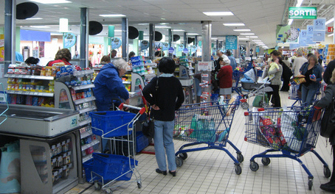
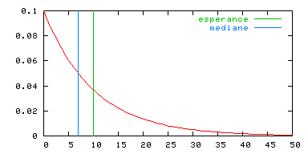
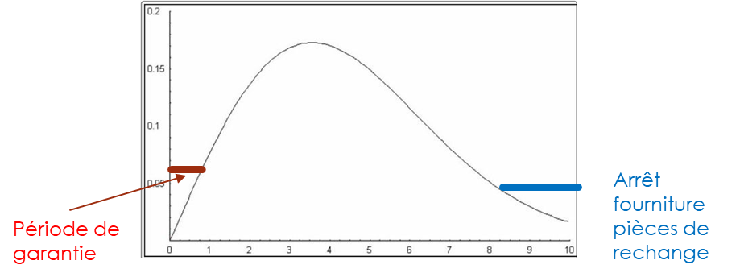

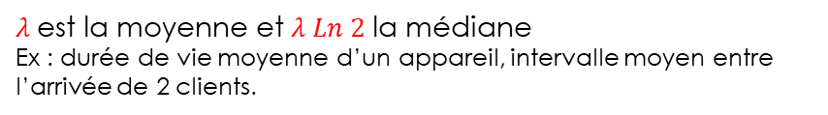
Les lois du hasard (2)
Loi exponentielle (Loi de Poisson)
Elle gouverne les probabilités au cours du temps d’un phénomène sans mémoire (vieillissement d’un appareil, intervalle de temps entre les arrivées de clients sur une caisse, émission radioactive)
$$f\left(t;λ \right)=\frac{1}{λ}e^{−\frac{t}{λ}}, t≥0 ;=0 si t<0$$
$λ$est la moyenne et $λ Ln 2$la médiane
Ex : durée de vie moyenne d’un appareil, intervalle moyen entre l’arrivée de 2 clients.
Pour le taux de panne des appareils, les fabricants préfèrent la loi de Weibull !!

Slide 13
Le hasard en bref
A notre échelle, le hasard est le principe déclencheur d'événements non liés à une cause connue.
En mécanique quantique, il y a des phénomènes irréductiblement aléatoires
Le hasard obéit à des lois de probabilité selon la nature statistique des causes : loi uniforme, loi normale, loi de Poisson,…

Slide 14
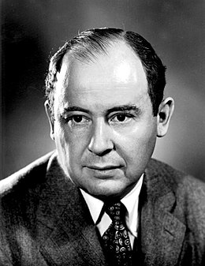
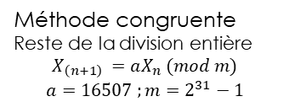
Modéliser le hasard sur un ordinateur – un paradoxe
Générer des nombres aléatoires avec un ordinateur (?)
Ordinateur = machine complètement déterministe (on l’espère)
Méthode de la règle déterministe cachée
Origine
Manhattan (1940-45) simuler le trajet des neutrons dans la matière fissile (bombe A)
Nom de code Monte Carlo
Von Neumann
Multiplier un nombre par lui-même et prendre les chiffres du milieu (éliminer les chiffres de poids faibles et de poids forts).
Méthode congruente
Reste de la division entière
$$X_{\left(n+1\right) }=aX_{n }(mod m)$$
$$a=16507 ;m=2^{31}−1$$
graine
31415927
141592 | 20048294464
482944 | 233234907136
349071 | 121850563041
505630 | 255661696900
616969 | 380650746961
507469 | 257524785961
247859 | 61434083881
340838 | 116170542244
705422 | 497620198084
16507 | 2147483647
2509 | 41416063
683654951941 | 755152195
12465297282865 | 1302195677
21495344040239 | 1180217416
19481848885912 | 2024723975
33422118655325 | 830657064
13711656155448 | 2120553000
John von Neumann
14159248294434907161696950746924785934083805422
414160637551521951302195677118021741620247239758306570642120553000
Nombres pseudo-aléatoires

Slide 15


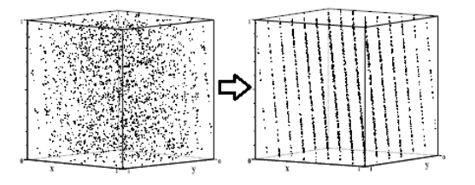
Qualifier les suites pseudo-aléatoires (1)
Une suite vraiment aléatoire :
Connaître les n premiers nombres ne donne aucune info sur le (n+1)^{ème}
Le programme le plus économique pour les transmettre → l’énumérer
Complexité maximale
Une « bonne » suite pseudo- aléatoire :
Probabilité uniforme pour chaque chiffre (moyenne, écart-type)
Pas de cycle (ou cycle le plus long possible)
La plus économique à générer
Pas de corrélations spatiales
0 1 2 3 4 5 6 7 8 9 0 1 2 3 4 5 6 7 8 9 0 1 2 3 4 5 6 7 8 9 …
→ Loi uniforme vérifiée, mais cyclique
3 2 3 6 5 0 1 4 7 2 9 1 8 0 1 4 5 6 7 8 9 0 1 2 7 4 5 8 7 8 1 …
→ Loi uniforme vérifiée, mais corrélation (pair, impair)
2 6 5 3 5 8 9 7 9 3 2 3 8 4 6 2 6 4 3 3 8 3 2 7 9 5 0 2 8 8 ….
→ Décimales de π, coûteux en ressources
Corrélations spatiales : paires de nombres aléatoires, mais sur feuillets.
Effet Marsaglia

Slide 16
Le hasard en bref
A notre échelle, le hasard est le principe déclencheur d'événements non liés à une cause connue.
En mécanique quantique, il y a des phénomènes irréductiblement aléatoires
Le hasard obéit à des lois de probabilité selon la nature statistique des causes : loi uniforme, loi normale, loi de Poisson
Sur un ordinateur, on génère de suites pseudo-aléatoires (déterministes à causes cachées)

Slide 17
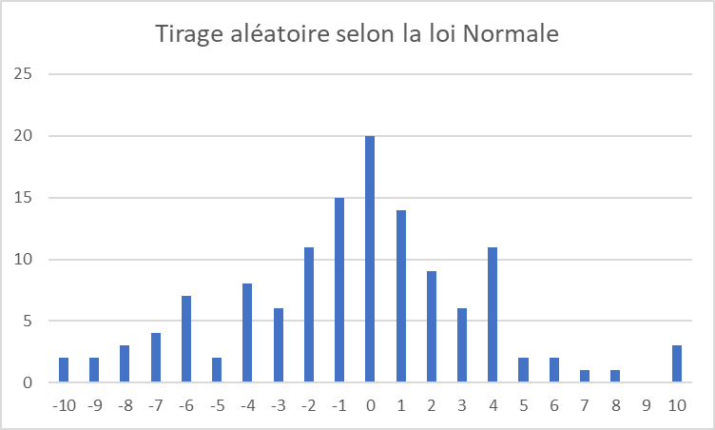
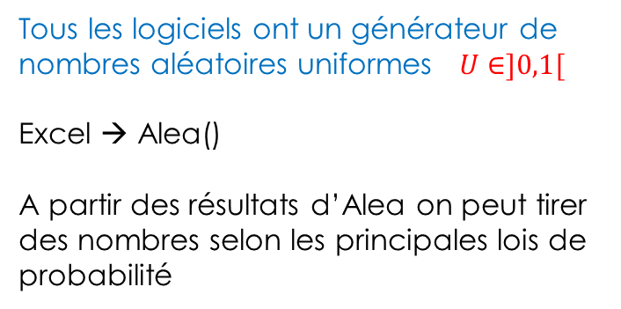
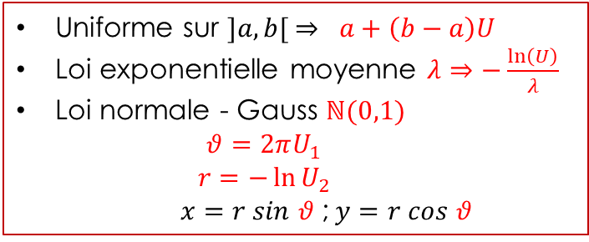
Qualifier les suites pseudo-aléatoires (2)
Tous les logiciels ont un générateur de nombres aléatoires uniformes $U∈]0,1[$
Excel → Alea()
A partir des résultats d’Alea on peut tirer des nombres selon les principales lois de probabilité
Uniforme sur $]a,b[ ⇒ a+\left(b−a\right)U$
Loi exponentielle moyenne $λ⇒−\frac{\ln\left(U\right)}{λ}$
Loi normale - Gauss $ℕ(0,1)$
$$θ=2πU_{1}$$
$$r=−\ln{U_{2}}$$
$x=r sin$ $θ$;$y=r cos$ $θ$

Slide 18
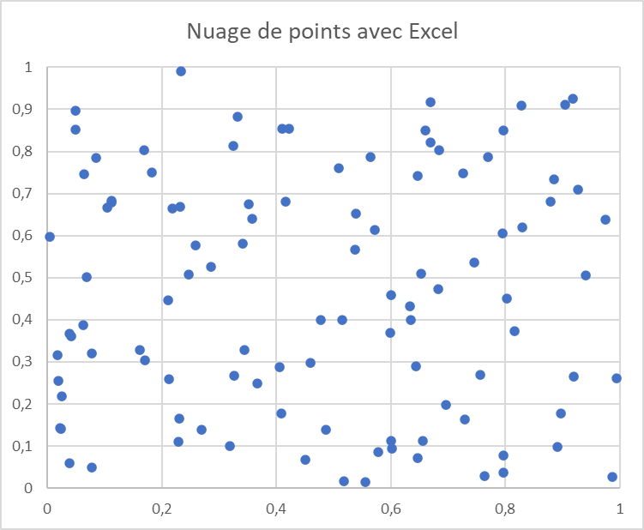
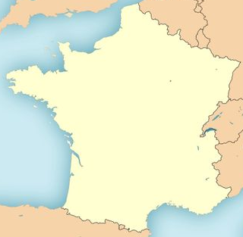
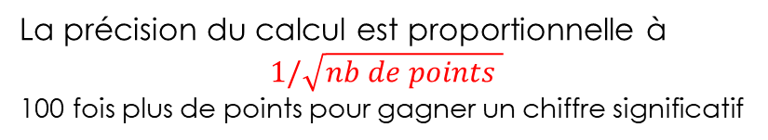
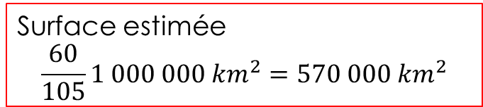
Rapide et approximatif (quick and dirty)
Estimer la surface de la France (continentale)
Méthode Monte Carlo
105 Points au hasard
45 hors de l’Hexagone
1 000 km
Surface estimée
$$\frac{60}{105}1 000 000 km^{2}=570 000 km^{2}$$
La précision du calcul est proportionnelle à
$$1/\sqrt{nb de points }$$
100 fois plus de points pour gagner un chiffre significatif
0
1 000 km

Slide 19
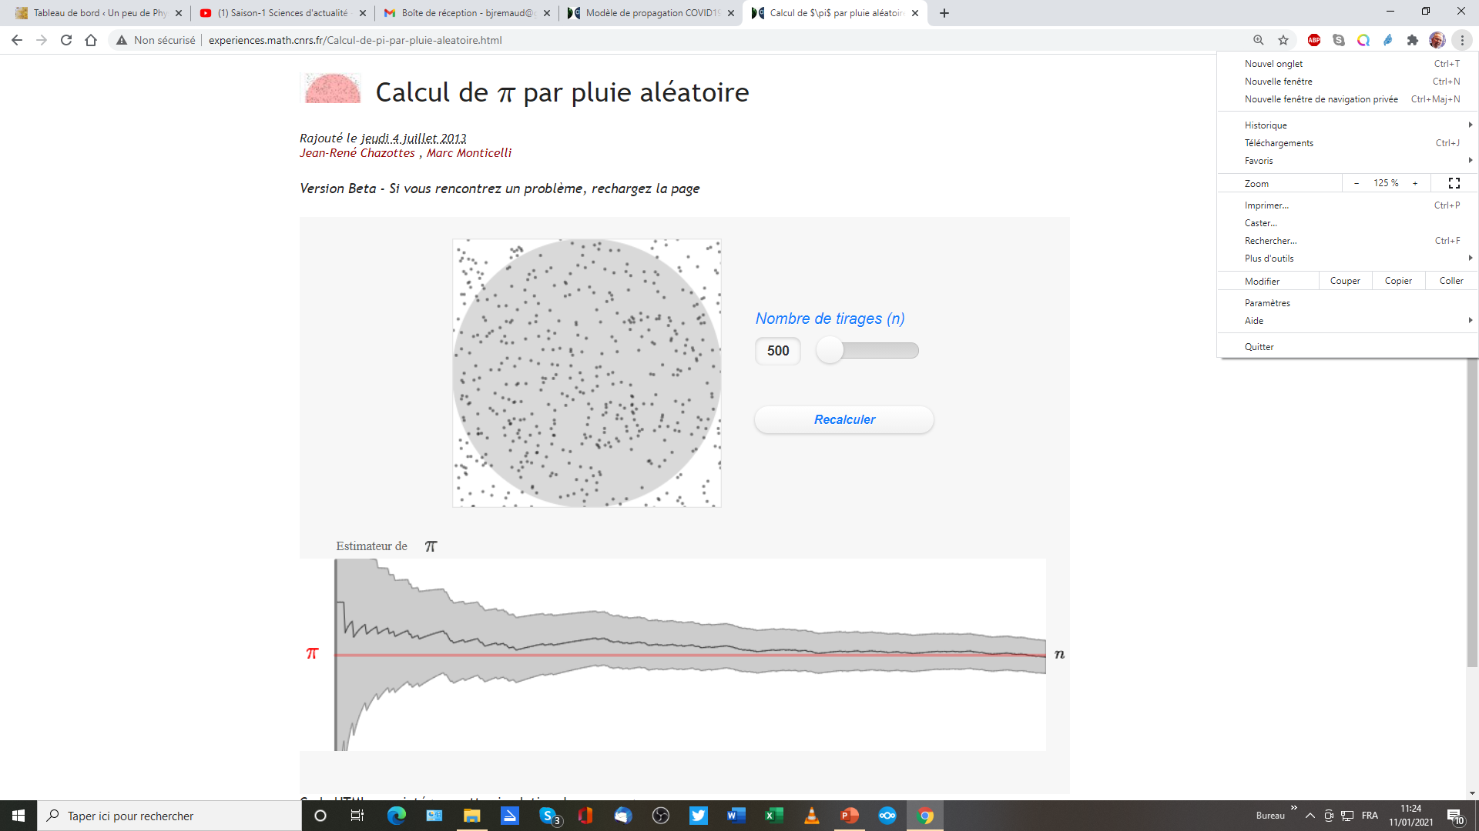

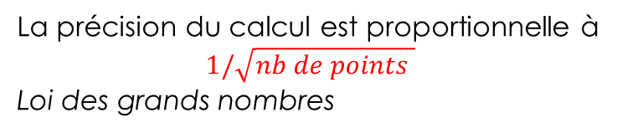

Vite et approximatif (quick and dirty)
Estimer la valeur de π
Méthode Monte Carlo
Points au hasard dans un carré,
compter le nombre de points dans cercle inscrit
La précision du calcul est proportionnelle à
$$1/\sqrt{nb de points }$$
Loi des grands nombres
Intervalle de confiance à 95%
$$πcalculé$$
x
$$πexact$$
http://experiences.math.cnrs.fr/Calcul-de-pi-par-pluie-aleatoire.html

Slide 20
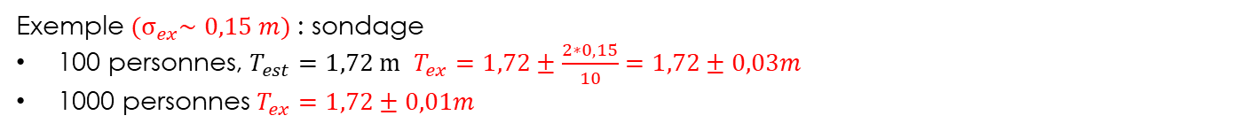
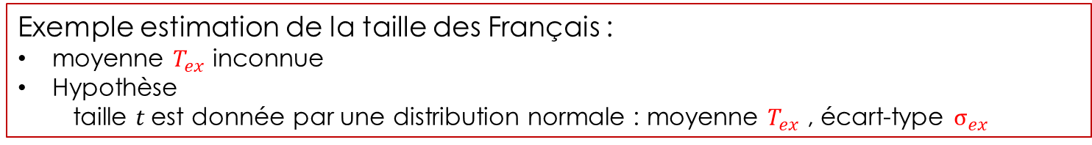
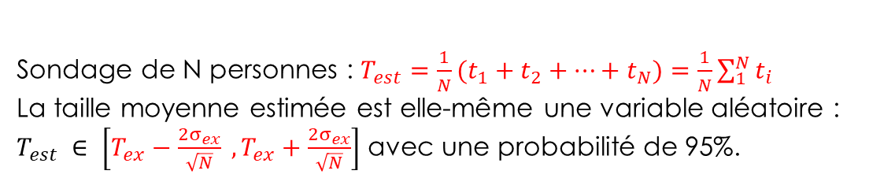


Loi des grands nombres - sondages
Exemple estimation de la taille des Français :
moyenne $T_{ex}$ inconnue
Hypothèse
taille $t$est donnée par une distribution normale : moyenne $T_{ex}$ , écart-type $σ_{ex}$
$$σ_{ex}$$
$$Tex$$
x
Sondage de N personnes : $T_{est}=\frac{1}{N}(t_{1}+t_{2}+…+t_{N})=\frac{1}{N}\sum_{1}^{N}{t_{i}}$
La taille moyenne estimée est elle-même une variable aléatoire :
$T_{est} ∈ \left[T_{ex}−\frac{2σ_{ex}}{\sqrt{N}} ,T_{ex}+\frac{2σ_{ex}}{\sqrt{N}}\right]$ avec une probabilité de 95%.
Exemple ${(σ}_{ex}∼0,15 m)$: sondage
100 personnes, $T_{est}=1,72 m$ $T_{ex}=1,72±\frac{2∗0,15}{10}=1,72±0,03m$
1000 personnes $T_{ex}=1,72±0,01m$

Slide 21
Le hasard en bref
A notre échelle, le hasard est le principe déclencheur d'événements non liés à une cause connue.
En mécanique quantique, il y a des phénomènes irréductiblement aléatoires
Le hasard obéit à des lois de probabilité selon la nature statistique des causes : loi uniforme, loi normale, loi de Poisson
Sur un ordinateur, on génère de suites pseudo-aléatoires (déterministes à causes cachées)
Les méthodes d’échantillonnage aléatoire permettent des estimations, dont la précision croît comme l’inverse de la racine carrée de la taille de l’échantillon.

Slide 22
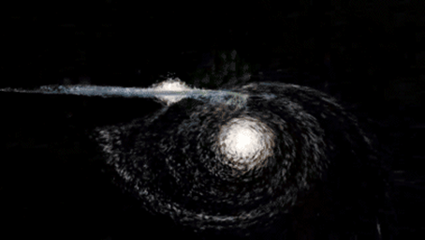
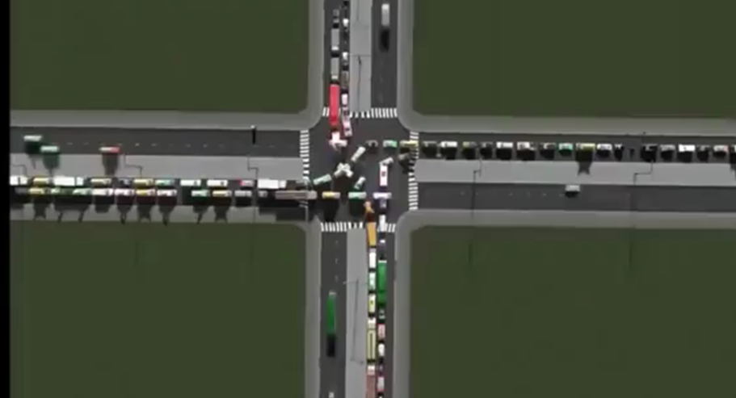
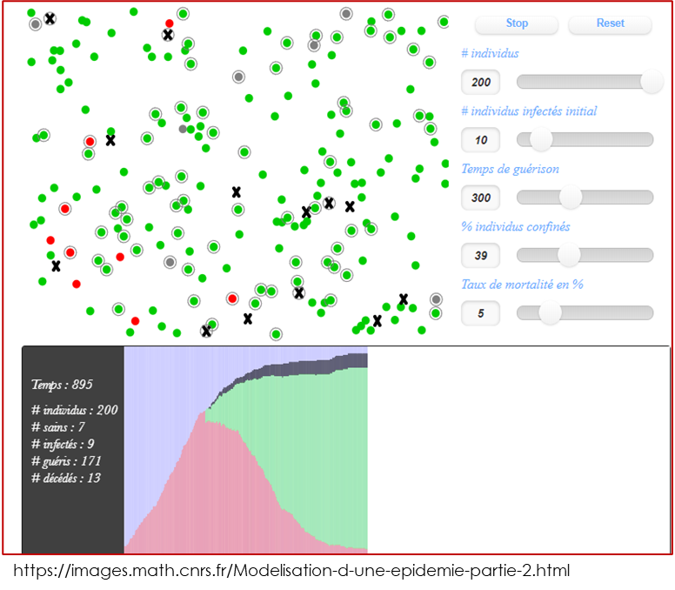
Modéliser la Nature avec le hasard
Systèmes dynamiques : de(très) nombreux composants dont le comportement individuel est déterminé par des causes multiples.
Collision de 2 galaxies
Trafic routier
Propagation d’une épidémie
Une méthode de Monte-Carlo est une méthode algorithmique visant à calculer une valeur numérique approchée en utilisant des procédés aléatoires, c'est-à-dire des techniques probabilistes.(Wikipédia)
Utiliser les méthodes d’échantillonnage aléatoire (sondages) dans les problèmes dépendant de nombreux paramètres (Pb à N-corps)

Slide 23
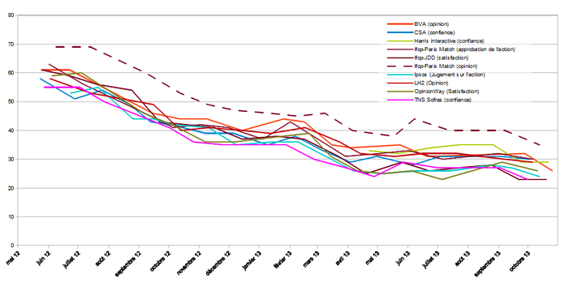
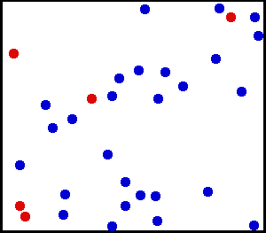



Les méthodes de Monte-Carlo(1)
Les sondages d’opinion
Utiliser les méthodes d’échantillonnage aléatoire (sondages) dans les problèmes dépendant de nombreux paramètres (Pb à N-corps)
Historiquement, trajectoires des neutrons dans la matière fissile de la bombe A
Suivre l’opinion de 1000 Français pour estimer l’opinion des 66 000 000.
$$v_{y}$$
Suivre 10⁴ molécules « représentatives » pour prévoir la dynamique de 10¹⁸ réelles
Une molécule représentative : même dynamique, mais de section 10⁷ plus large pour respecter le taux de collisions
Wikipédia Kinetic theory of gases -DP
$$v_{z}$$
$$v_{x}$$

Slide 24
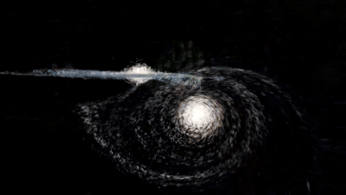
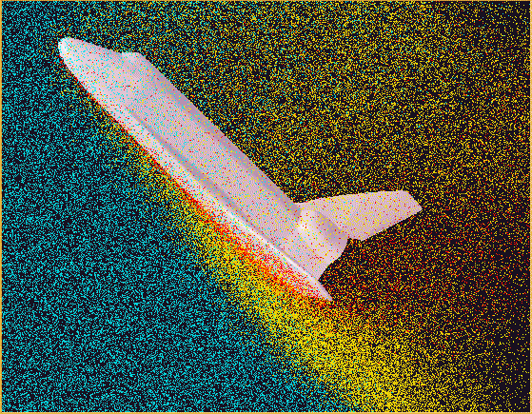
Les méthodes de Monte-Carlo(2)
Utiliser les méthodes d’échantillonnage aléatoire (sondages) dans les problèmes dépendant de nombreux paramètres (Pb à N-corps)
230 milliards d’étoiles dans la Voie Lactée (2,3 10¹¹ étoiles)
n étoiles dans le calcul
N étoiles réelles de masse réelle m
Chaque étoile représentative contribue au champ gravitationnel avec une masse fictive Nm/n
« DSMC » Méthode directe de simulation Monte-Carlo dans les gaz raréfiés (équation de Boltzmann)
La rentrée de la navette spatiale dans l’atmosphère →
https://stuff.mit.edu/afs/athena/course

Slide 25
Le hasard en bref
A notre échelle, le hasard est le principe déclencheur d'événements non liés à une cause connue.
En mécanique quantique, il y a des phénomènes irréductiblement aléatoires
Le hasard obéit à des lois de probabilité selon la nature statistique des causes : loi uniforme, loi normale, loi de Poisson
Sur un ordinateur, on génère de suites pseudo-aléatoires (déterministes à causes cachées)
Les méthodes de Monte-Carlo permettent la résolution approchée de systèmes avec de nombreux composants en interaction (cinétique, des gaz, équation de Boltzmann)

Slide 26
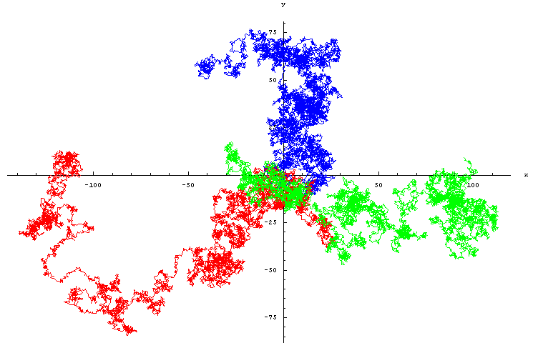
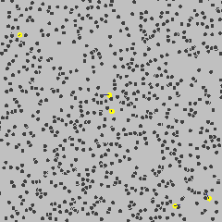
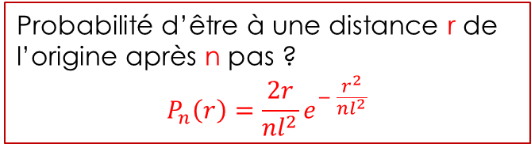
La marche au hasard
L’archétype des méthodes « Monte-Carlo »
Un jeton se déplace par sauts aléatoires sur un maillage régulier
N
O
E
S
Mouvement brownien – marche au hasard
Source Wikipédia –Marche aléatoire
Le choix de la direction est aléatoire dans les 4 directions avec une probabilité égale à 1/4
Probabilité d’être à une distance r de l’origine après n pas ?
$$P_{n}\left(r\right)=\frac{2r}{nl^{2}}e^{− \frac{r^{2}}{nl^{2}}}$$
Résolution de l’équation de diffusion
Nuage de moustiques en forêt - Pearson, Rayleigh (1908)
Diffusion de la chaleur
Feux de forêts, épidémies, etc.

Slide 27
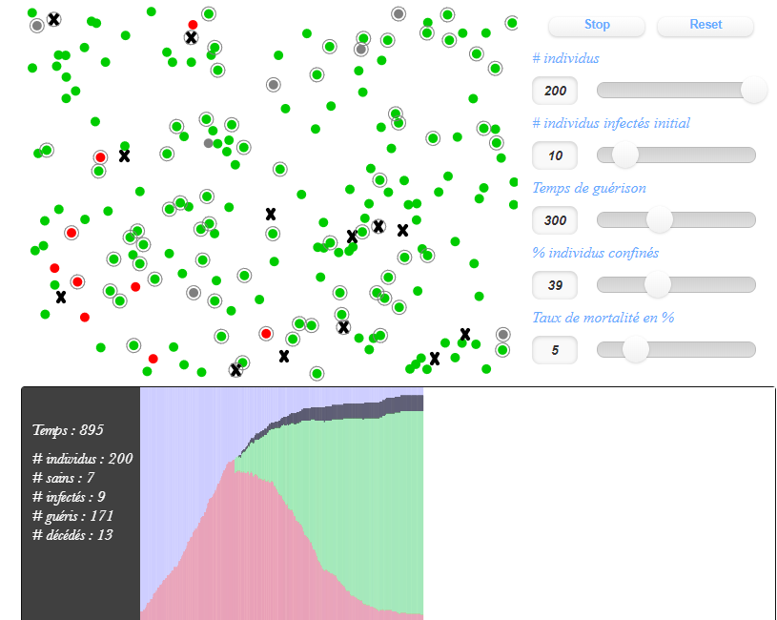
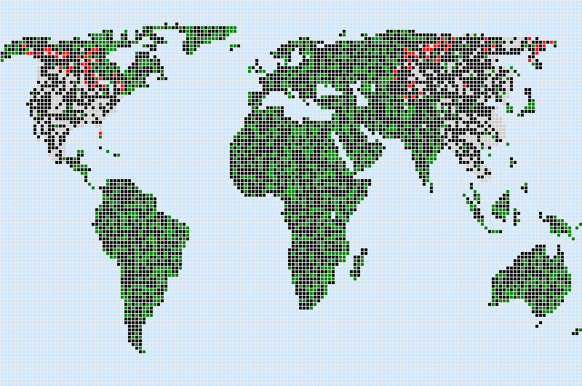
La pandémie COVID 19 vu par Monte-Carlo
Les simulations d’évolutions d’épidémie sont souvent basées sur des simulations Monte-Carlo
Marche aléatoire des personnes et probabilité de rencontres → donc de contamination
Un modèle mondial (usage pédagogique)
https://images-archive.math.cnrs.fr/Modelisation-d-une-epidemie-partie-1.html

Slide 28
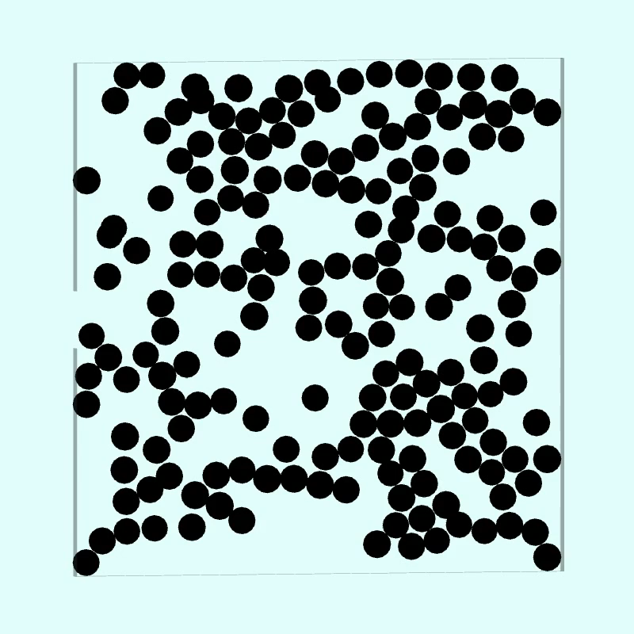

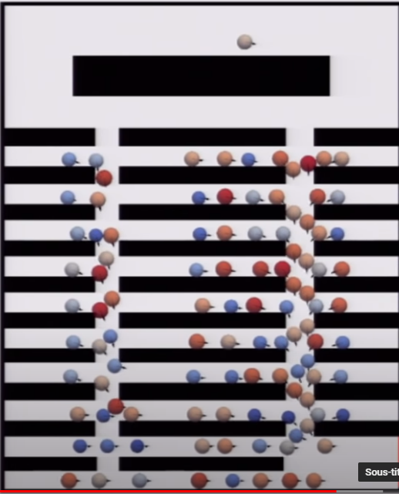
Mouvement de foule ou de trafic routier
Avec ou sans obstacle
Mathématiques et Mouvements de foules Bertrand Maury –IHP
Un film de 1h15

Slide 29
Le hasard en bref
A notre échelle, le hasard est le principe déclencheur d'événements non liés à une cause connue.
En mécanique quantique, il y a des phénomènes irréductiblement aléatoires
Le hasard obéit à des lois de probabilité selon la nature statistique des causes : loi uniforme, loi normale, loi de Poisson
Sur un ordinateur, on génère de suites pseudo-aléatoires (déterministes à causes cachées)
Les méthodes de Monte-Carlo permettent la résolution approchée de systèmes avec de nombreux composants en interaction ( cinétique, des gaz, équation de Boltzmann)
La marche au hasard (et ses dérivées) est la base de modélisation de nombreux phénomènes de diffusion (épidémie, mouvement de foules)

Slide 30




Simulation des files d’attente (1)
Simulation des files d’attente
Un problème récurrent, parfois « pressant »
Temps de service aléatoire
Arrivées aléatoires
Combien de personnes dans la file
Durée moyenne d’attente
www.telecom-sudparis.eu
https://www.madamepee.com/

Slide 31




Simulation des files d’attente (2)
Arrivées dans la file d’attente
Arrivées indépendantes → Loi de Poisson pour les intervalles de temps entre 2 arrivées (moyenne T)
$Prob\left(∆t\right)=\frac{1}{T}e^{−\frac{Δt}{T}}$
Temps de service
Loi uniforme pour $T_{s}∈\left[T−ΔT, T+ΔT\right]$
$$Prob\left(T_{s}\right)=\frac{1}{2ΔT}=cte$$

Slide 32

Modélisation de trafic routier
Un exemple de simulation de files d’attente
Des millions de nombres aléatoires :
Vitesses des voitures
Directions prises aux carrefours
Etc.
ANDREA JAMES https://boingboing.net/
Modélisation lagrangienne (suivi de véhicules sélectionnés au hasard)
←→ modélisation eulérienne (capteurs fixes sur la chaussée)

Slide 33
Le hasard en bref
A notre échelle, le hasard est le principe déclencheur d'événements non liés à une cause connue.
En mécanique quantique, il y a des phénomènes irréductiblement aléatoires
Le hasard obéit à des lois de probabilité selon la nature statistique des causes : loi uniforme, loi normale, loi de Poisson
Sur un ordinateur, on génère de suites pseudo-aléatoires (déterministes à causes cachées)
Les méthodes de Monte-Carlo permettent la résolution approchée de systèmes avec de nombreux composants en interaction ( cinétique, des gaz, équation de Boltzmann)
La marche au hasard (et ses dérivées) est la base de modélisation de nombreux phénomènes de diffusion (épidémie, mouvement de foules)
Les lois du hasard permettent la simulation dynamique des files d’attente (toilettes, caisse de magasin, trafic routier …)

Slide 34




La percolation (1)
De la diffusion
Marche aléatoire dans un repère fixe
À la percolation
Déplacement dans un repère aléatoire
Qu’y a-t-il de commun entre ces situations ?
A partir de quelle quantité d’eau le café goutte-t-il ?
Combien de pierres réparties aléatoirement pour traverser le torrent ?
Il y a-t-il des zones dont le remplissage ne dépend as de autres ?
Alexis Monnerot-Dumaine - Wikipédia
Quand la rouille va-t-elle couper la tôle en deux
Le phénomène de percolation - J. M. Hammersley, en 1957

Slide 35


La percolation (2)
Phénomène de propagation dans les milieux aléatoires (fluide, information, rumeur, épidémie, etc.)
7 sites occupés sur 36
$$p=\frac{7}{36}=0,194$$
1 agrégat de 3 sites
1 agrégat de 2
2 agrégats de 1
Questions
Statistiques de la taille des agrégats (clusters)
Il-y-a-t-il un agrégat qui joint 2 bords opposés (percolation)
Comment varient ces propriétés avec le taux d’occupation p

Slide 36

La percolation (3)
Seuil critique de percolation : réseau 2D p=0.592746
P= 0,59
Percolation
P= 0,45
P= 0,55
En rose, sites occupés
En noir, sites du plus gros agrégat
P= 0,65
P= 0,75
“Percolation Theory” Kim Christensen Blackett Laboratory Imperial College London

Slide 37


La percolation (4)
La transition est « adoucie » pour les réseaux de taille finie
% de sites dans le plus gros agrégat, en fonction de la taille L
Source Wikipédia « Percolation_theory »
L’agrégat de percolation a une dimension fractale de dimension 91/48 <2
Universalité → les exposants critiques ne dépendent que de la dimension du réseau
Universalité : Voir vidéo ImagesMaths du CNRS

Slide 38

La percolation (5)
Le seuil de percolation dépend de la topologie (règle de voisinage) – exemple p_{c}= 0,5
Le seuil dépend de la dimension de l’espace (pavage carré, cube, etc…
1D → p_{c}= 1
2D → p_{c}= 0,592746
3D → p_{c}= 0,3116
4D → p_{c}= 0,197
5D → p_{c}= 0,107
…
http://images.math.cnrs.fr/La-percolation-jeu-de-pavages-aleatoires
Percolation : phénomène émergent
Très illustrative des phénomènes universels de transition de phase

Slide 39
Le hasard en bref
A notre échelle, le hasard est le principe déclencheur d'événements non liés à une cause connue.
En mécanique quantique, il y a des phénomènes irréductiblement aléatoires
Le hasard obéit à des lois de probabilité selon la nature statistique des causes : loi uniforme, loi normale, loi de Poisson
Sur un ordinateur, on génère de suites pseudo-aléatoires (déterministes à causes cachées)
Les méthodes de Monte-Carlo permettent la résolution approchée de systèmes avec de nombreux composants en interaction ( cinétique, des gaz, équation de Boltzmann)
La marche au hasard (et ses dérivées) est la base de modélisation de nombreux phénomènes de diffusion (épidémie, mouvement de foules)
Les lois du hasard permettent la simulation dynamique des files d’attente (toilettes, caisse de magasin, trafic routier …)
La percolation (diffusion dans les milieux aléatoires) a un comportement typique de transition de phase : phénomène émergent universel.

Slide 40




Les classes d’automates
$$x_{n}$$
Linéaire
Sortie proportionnelle aux entrées
$$x_{n+1}$$
Automates déterministes
$$y_{n}$$
$$y_{n+1}$$
$$…$$
$$…$$
Automates déterministes pouvant avoir des régimes chaotiques
$$x_{n}$$
Non Linéaire
Loi de puissance, produit des entrées
$$x_{n+1}$$
Rôle du bruit
Du hasard
$$y_{n}$$
$$y_{n+1}$$
$$…$$
$$…$$

Slide 41



Science de la complexité
Comment aborder un domaine si divers et si interdisciplinaire ?
Des vidéo conférences sur la chaîne YouTube : la Science de Bernie – Saison 3
Des podcasts sur Spotify
La science de Bernie
Mon blog https://un-peu-de-physique.fr/
Des cours, des ressources…

Slide 42
Un peu de Physique pour comprendre le monde moderne
autrement
Merci
bernard.remaud@univ-nantes.fr
https://www.un-peu-de-physique.fr

